Slide 1

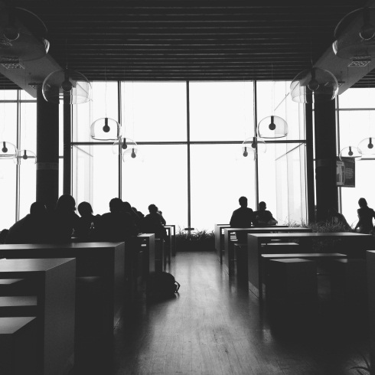
学习单元二 平面设计素材
项目二 绘制插画素材
●任务一 绘制景物插画 ●任务二 绘制动物、人物插画

Slide 2

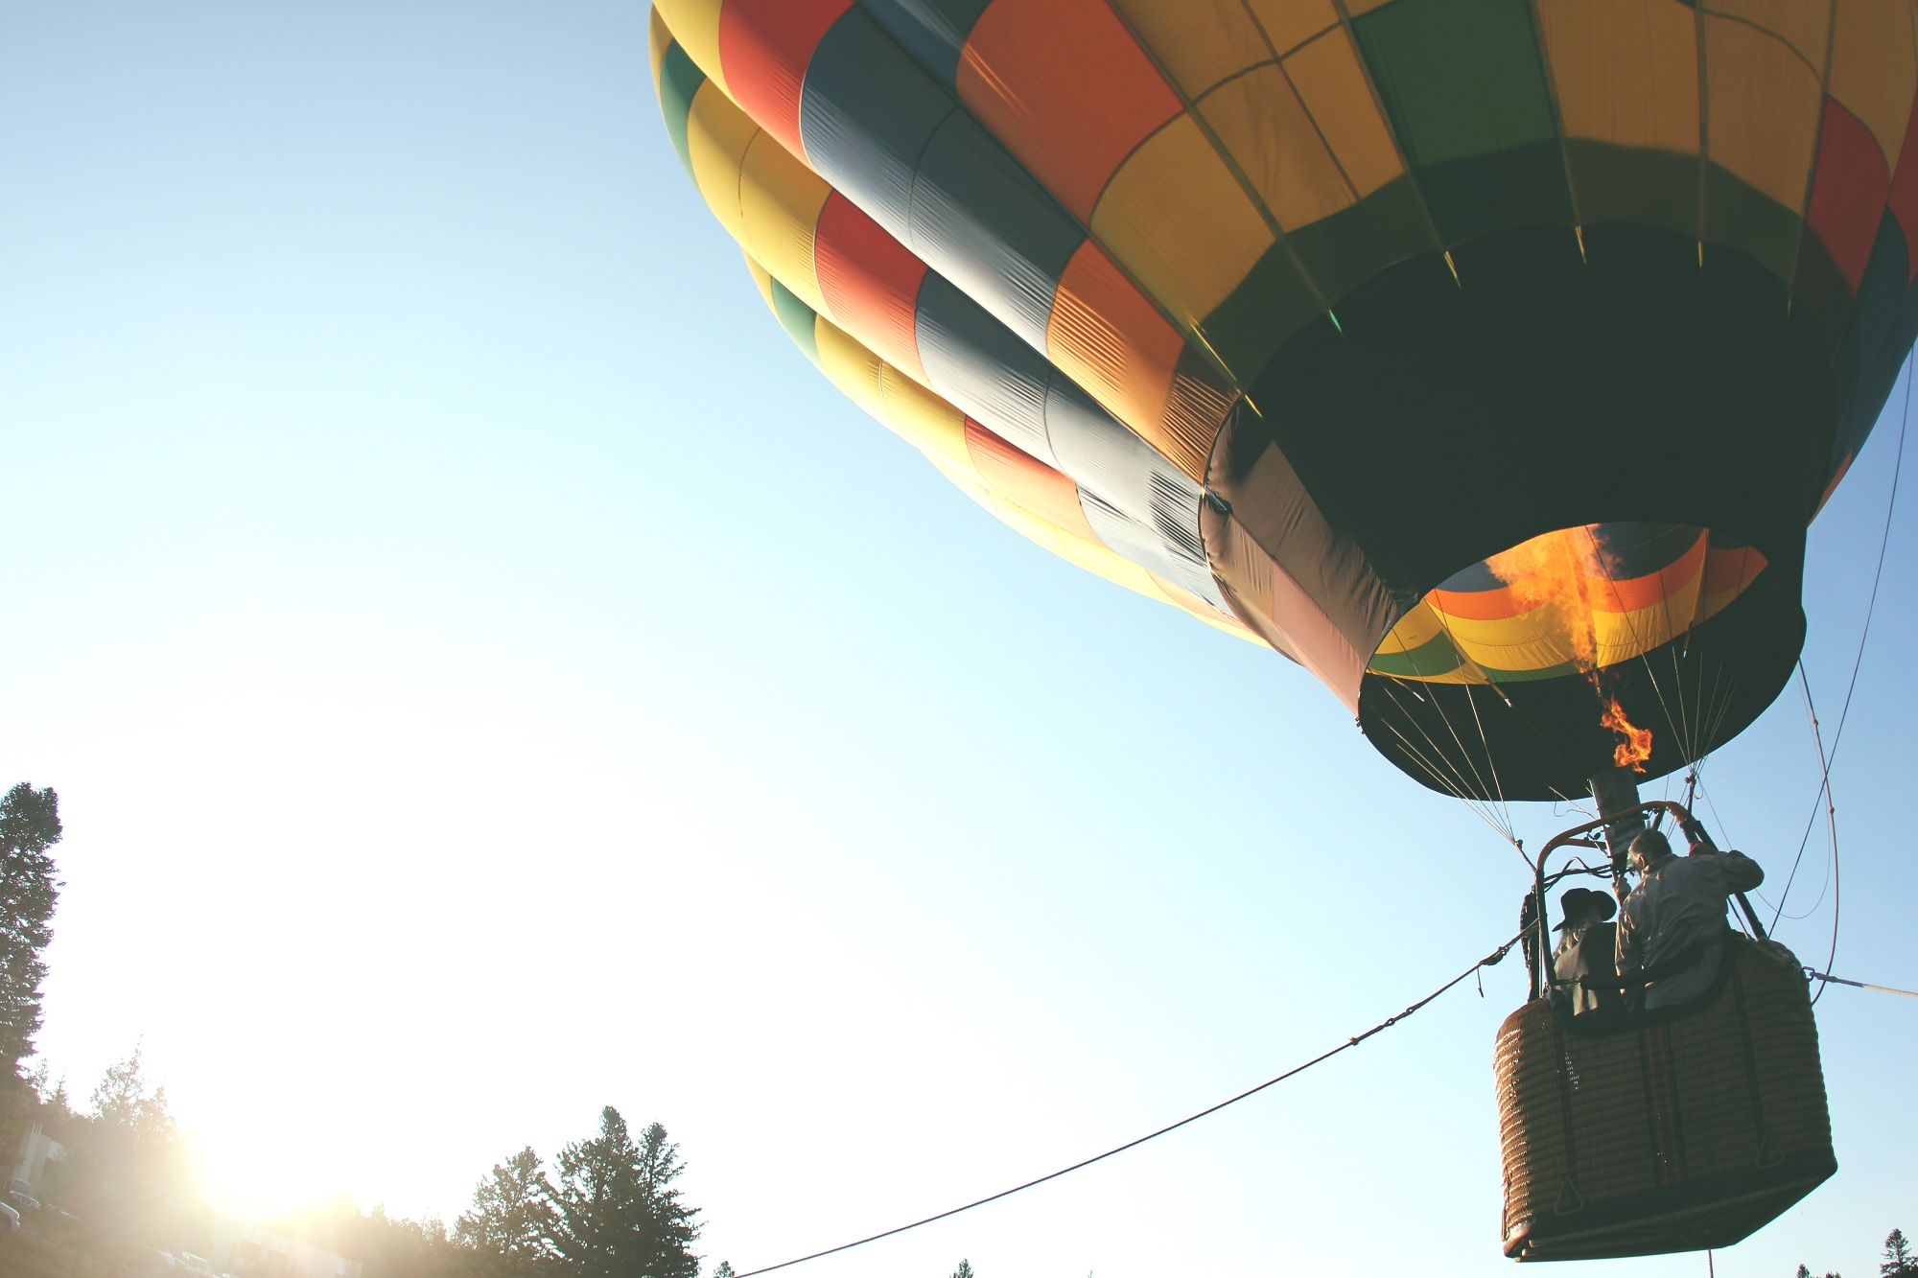
项目分析
任务一：景物插画的设计与绘制。初识插画设计，结合所掌握的造型和色彩知识进一步了解插画设计中纸质绘画和软件绘画的表现风格与技法。了解景物绘画中自然景物和人造景物的表现特点和应用规律。学会如何绘画出天空的背景色及云霞的自然景象；绘画出岩石的肌理质感，然后再用此法绘画出山峦的效果；绘画草地和各种花卉的不同特点，从而学会如何绘画树木、森林和草原等。
任务二：动物，人物插画的设计与绘制。了解动物、人物的基本结构和外在特征，然后再去仔细观察动物、人物的体态特征；通过进行草图绘画训练来进一步掌握动物和人物在静止和运动时的特点；通过对素材的分析和重构来对画面进行进一步的深入刻画，从而更好地完成对主题性作品的绘画。
本项目主要通过进行插画风格设计、技法的训练，进行手绘或电子描摹和创意草图的制作。在完成项目目标要求的同时，通过绘制设计草图和绘制商业插画，学生可掌握不同风格种类的插画设计的特点及绘画原则。在学习插画设计以前已经学习了Painter、Photoshop 等相关软件，在此可直接进行应用。

Slide 3
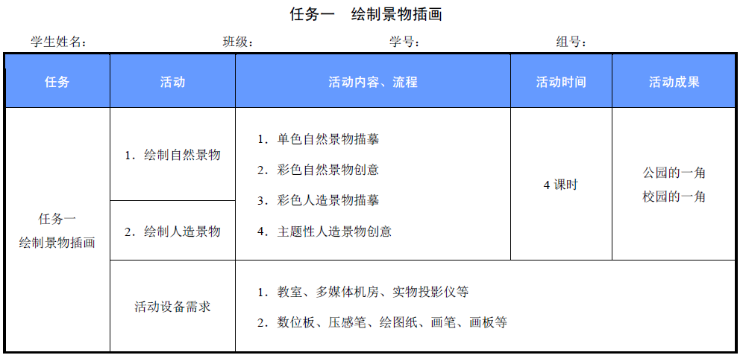
项目工作单

Slide 4
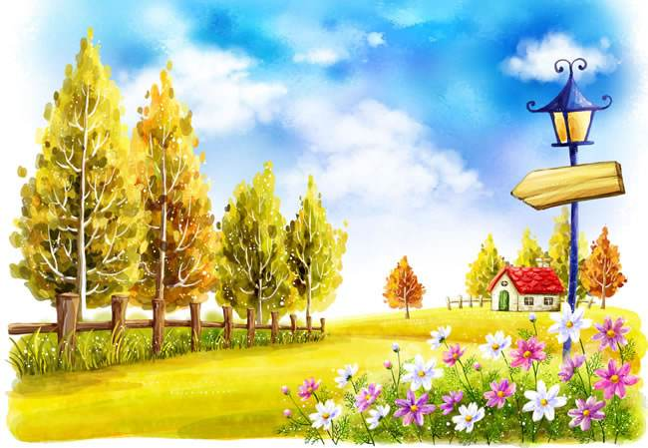
任务一 绘制景物插画

Slide 5
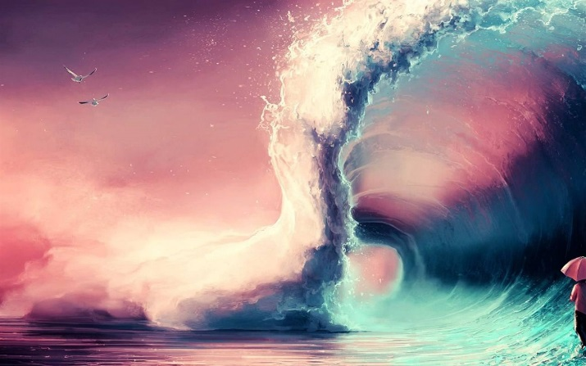
项目实施
通过插画设计软件、传统手绘方式进行单色、彩色和主题性自然景物的描摹和绘画，熟悉插画绘制工具的使用方法，了解和掌握景物插画设计的基本要素和原则。

Slide 6

活动2 绘制人造景物插画
活动描述
工作环境
相关知识
活动实施

Slide 7
活动描述
通过进行彩色人造景物的描摹与绘画训练，学习绘制草图和熟悉插画设计中人造景物绘画的基本方法，以及人造景物绘画的基本要素和原则。

Slide 8
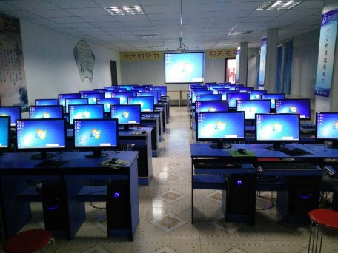
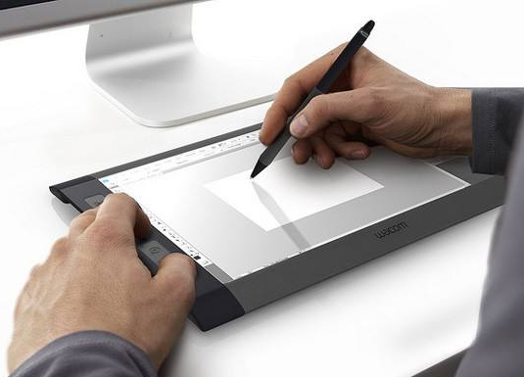
工作环境
环境要求
教室、多媒体机房、实物投影仪等。
所需工具
数位板、压感笔、绘图纸、画笔、画板等

Slide 9
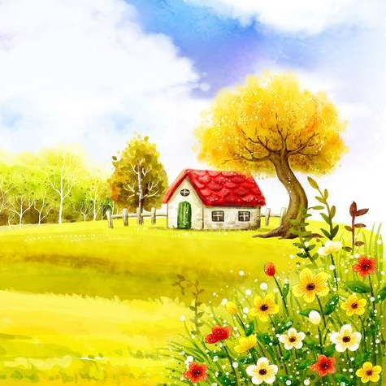
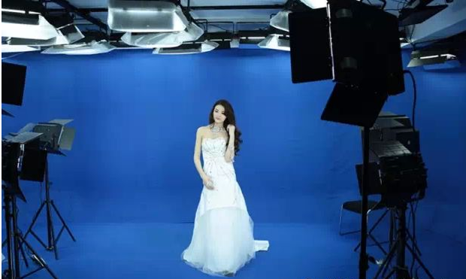
相关知识
首先，要分析人造景物的特点，并把特点突出；其次，要注意画面的构图，突出主题，可以用颜色烘托主题，也可以从主体物的大小区分主次；最后，要适当地选择符合主题的笔触进行绘画。彩色人造景物描摹作品，如图2-2-21～图2-2-24 所示。
彩色人造景物
描摹

Slide 10
图2-2-21
图2-2-21 黄金琦作品1
图2-2-22
图2-2-22 黄金琦作品2

Slide 11
图2-2-23 黄金琦作品3
图2-2-23
图2-2-24
图2-2-24 程梓龙作品

Slide 12
相关知识
主题性人造景物除了要在构图、色彩上突出重点，还要在主题思想上与画面温和、色彩的搭配与主题协调、统一。进行构图和色彩搭配的目的是为了烘托主题思想，而不是只为了好看，如图2-2-25、图2-2-26 和图2-2-27 所示。
主题性人造景物
创意

Slide 13
图2-2-25
图2-2-25 赵金善作品
图2-2-26
图2-2-26 白婕作品

Slide 14
图2-2-27
图2-2-27 许玲娜作品

Slide 15
活动实施
1）校园的一角
（1）作品名称：《校园的一角》。
（2）尺寸要求：1024×768 像素。
（3）内容要求：绘制校园的一角，以校园为载体，
通过颜色搭配、构图、对比，充分发挥想象描
绘校园一角，场景不限。
（4）绘制时间：2 课时。
（5）作品形式：装饰画。
2）作品创意说明
对《公园的一角》进行创意说明，简明扼要（200 字左右）。

Slide 16
感谢各位观看

